Slide 1
DomusCast
LABDSOFT · SPRINT A
12 de outubro de 2026
Gestão inteligente de condomínios autogeridos
Avarias e avisos do prédio, organizados — sem grupos de WhatsApp.
Luis Santos
Pedro Soares
Pedro Costa
Leonardo Costa
Tiago [apelido]
1250534
1200909
1201576
1250532
[nº]
Notes:
~30 s. Apresentar a equipa e o projeto. DomusCast: comunicar a todo o prédio de uma vez — uma app para condomínios autogeridos em Portugal, focada em gerir avarias e avisos do dia a dia, não contabilidade.

Slide 2




O problema
PRODUCT VISION
“A maioria dos condomínios ainda gere avarias pelo WhatsApp — e ninguém sabe se foi resolvido.”
Mensagens perdem-se
Sem estado do pedido
Avarias perdidas no meio de conversas paralelas.
Reportes repetidos e ninguém sabe se já foi tratado.
Sem histórico
Privacidade fraca
O administrador não consegue provar a sua diligência.
Números de telefone expostos a todo o prédio.
Notes:
~1 min. Hoje os prédios coordenam avarias por WhatsApp ou cartazes. Quatro dores: as mensagens perdem-se, não há estado (reportes repetidos, ninguém sabe se foi tratado), não há histórico para o administrador provar que agiu, e os números de telefone ficam expostos a todos.

Slide 3


Para quem?
PERSONAS
O Condómino
O Administrador Voluntário
Proprietário ou inquilino
Condómino eleito em assembleia
Trabalha fora, segue o grupo do prédio de forma intermitente e raramente vai às assembleias.
Gere o prédio nas horas livres, sem empresa profissional nem ferramentas de apoio.
FRUSTRAÇÃO
Reporta e nunca sabe se o problema foi tratado.
FRUSTRAÇÃO
Triagem caótica no WhatsApp e nada para provar o que fez.
OBJETIVO
Reportar em segundos e ver o estado sem perguntar a ninguém.
OBJETIVO
Ter tudo organizado, com histórico, sem esforço extra.
Notes:
~1 min. Dois utilizadores principais. O condómino quer reportar rápido e saber o estado. O administrador voluntário — não uma empresa — quer menos esforço de triagem e um histórico que prove a sua diligência. Prédios de 8 a 60 frações.

Slide 4





Principais funcionalidades
PRODUTO
Reporte de avaria
Estado do pedido
Histórico do prédio
Notificações
Mural de avisos
Aviso a cada mudança de estado.
Fotografia + categoria + localização.
Reportado → em curso → resolvido.
Registo imutável de cada alteração.
Substitui os avisos afixados no elevador.
< 1 minuto
Diferenciação: gestão de problemas, não contabilidade · sem expor o telefone · sem conta obrigatória no 1.º reporte
Notes:
~1 min. Cinco funcionalidades. O núcleo é o reporte em menos de um minuto, com estado visível e histórico. Notificações fecham o ciclo; o mural substitui os cartazes. Reforçar a diferenciação face ao software profissional: não fazemos contabilidade.

Slide 5

Workflows principais
WORKFLOWS
1 · O condómino reporta uma avaria
02
03
05
01
04
É notificado quando fica resolvido
Abre a app
Tira uma fotografia
Escolhe a categoria
Submete
2 · O administrador gere o pedido
01
02
03
Vê a lista de pedidos abertos
Muda o estado do pedido
O condómino é notificado
Notes:
~1 min. Dois fluxos que se encaixam. O condómino reporta em cinco passos e é notificado no fim. Do outro lado, o administrador vê os pedidos abertos, muda o estado, e essa mudança dispara a notificação — é isto que fecha o ciclo que o WhatsApp não fecha.

Slide 6
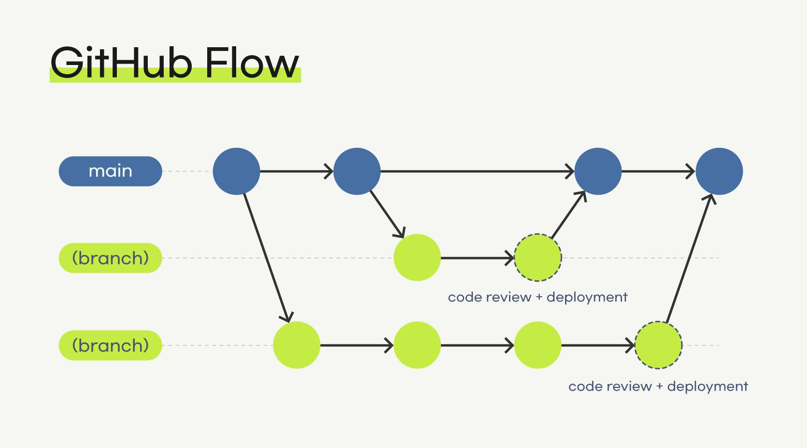
Como trabalhamos
PROCESSO E EQUIPA
main sempre estável — nunca se faz commit diretamente
Branches curtas por funcionalidade
PR + code review antes de integrar
Papel | Membro
Product Owner | [nome]
Business Analyst | [nome]
QA | [nome]
DevOps / Scrum Master | [nome]
5 membros · todos desenvolvem frontend e backend
Notes:
~1 min. Scrum com sprints alinhados ao enunciado. Git com GitHub Flow: main sempre estável, uma branch curta por funcionalidade, integração só por PR com pelo menos uma aprovação. Commits no formato [#id] - descrição. Cada membro programa e acumula um papel adicional.

Slide 7
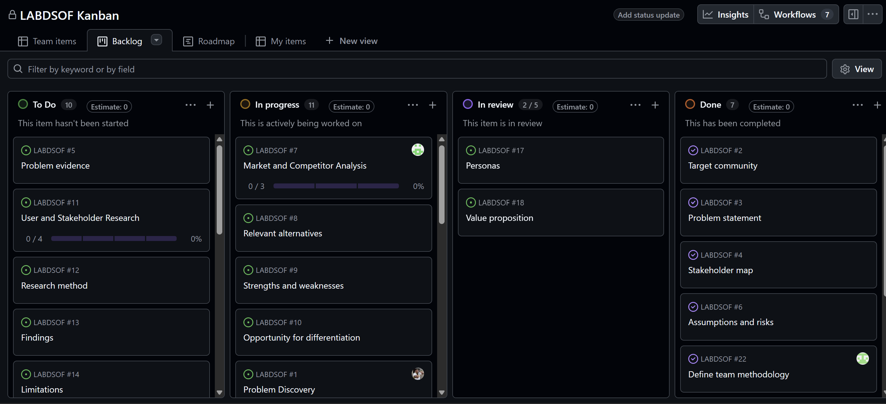
Estado dos artefactos
SPRINT A
DoR / DoD
Concluído
Papéis e processo
Concluído
Product Vision
Em curso
Investigação de utilizadores
Em curso
Domain Model
Por iniciar
High-level System Architecture
Por iniciar
Como trabalhamos: cada artefacto é uma issue no Kanban do GitHub Projects — To Do → In progress → In review → Done.
Product Backlog
Por iniciar
2 concluídos
2 em curso
3 por iniciar
Notes:
~45 s. Processo, papéis, DoR e DoD fechados. Product Vision e investigação de utilizadores em curso — falta fechar o inquérito. Domain Model, arquitetura de alto nível e Product Backlog são os próximos passos para fechar o Sprint A. À direita, o nosso Kanban no GitHub Projects: cada artefacto é uma issue que passa por To Do, In progress, In review e Done, ligada aos commits e PRs.

